Slide 1
EVENTOS / VIEW
Grupo 6
Davi Alencar,
Erick Henry,
Lucas Pandolfi,
Luis Felipe Braga,
Matheus Emorge.

Slide 2
O QUE É VIEW ?
View é uma maneira alternativa de ver dados de uma ou mais entidades numa tabela de um banco de dados base de dados, é uma pré consulta para consultas armazenadas. Quando informações são consultadas com SELECT, os dados são executados de maneira rápida por conta de ser armazenado na memória cache.

Slide 3
COMO CRIAR VIEW
CREATE VIEW [nome_exibição]
AS SELECT colunas
FROM tabela
WHERE condições
CREATE VIEW vmArtistas
AS SELECT IdArtista AS IdArtistas,Nome AS NomeArtistas FROM Artistas
SELECT*FROM vmArtistas (Mostrará a tabela Artistas, com as duas colunas IdArtistas e NomeArtistas)
COMO EXCLUIR VIEW
DROP VIEW [nome_Exibição]
DROP VIEW vmArtistas

Slide 4
VANTAGENS DAS VIEWS
Economizar tempo; Ex.: Você não precisar escrever aquela instrução enorme. Escreva uma vez e armazene!
Velocidade de acesso às informações; Ex.: Uma vez compilada, o seu recordset (conjunto de dados) é armazenado em uma tabela temporária (virtual).
Segurança;
Ex.: As views permitem que ocultemos determinadas colunas de uma tabela. Para isso, basta criarmos uma view com as colunas que acharmos necessário que sejam exibidas e as disponibilizarmos para o usuário

Slide 5
O QUE É EVENTOS ESTENDIDOS ?
O evento no SQL funciona como uma estrutura organizada de
Dados, onde você monitora e soluciona problemas em um
banco de dados.
O monitoramento é constante no banco de dados,
qualquer alteração feita será pega e poderá ser visualizada nas sessões
(Isso depende da forma que o monitoramento foi programado).

Slide 6
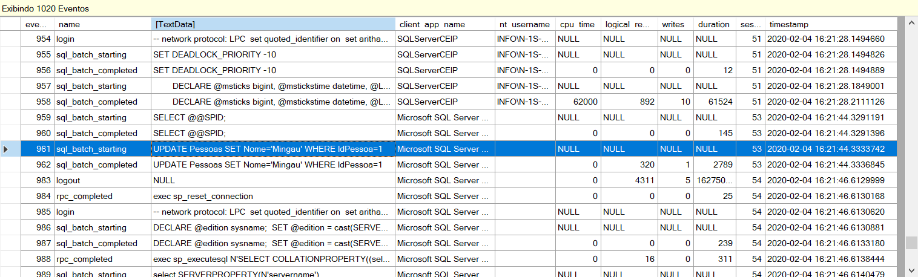
EXEMPLO DE EVENTOS COM XEVENT PROFILER

Slide 7
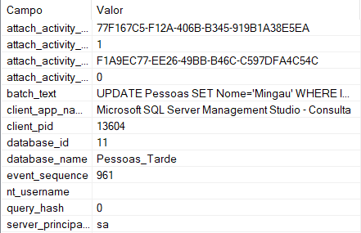
DETALHES DO EVENTO

Slide 8
USOS DE EVENTOS ESTENDIDOS
* Encontrar problemas relacionados a bloqueio e Inter bloqueio.
* Encontrar consultas que demoram para executar.
* Manter rastreio de operações DDL.
* Registrar estatísticas que faltam sobre uma coluna.

Slide 9

DÚVIDAS ?

